Slide 1

городской округ
Краснотурьинск

Slide 2
О результатах деятельности
муниципального органа
«Управление культуры городского
округа Краснотурьинск»
в 2023 году и задачах
на 2024 год

Slide 3
Основные задачи в работе муниципального органа
«Управление культуры городского округа Краснотурьинск»
Осуществление государственной и региональной политики в сфере культуры, создание условий для эффективной работы муниципальных учреждений культуры и максимальное удовлетворение культурных запросов населения городского округа Краснотурьинск

Slide 4
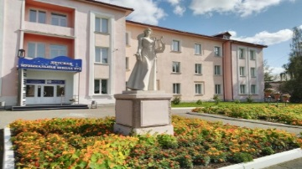
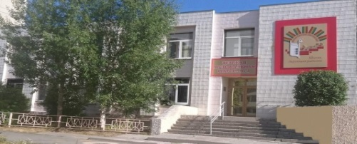
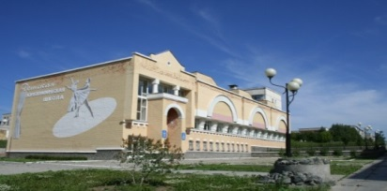
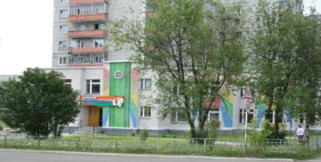
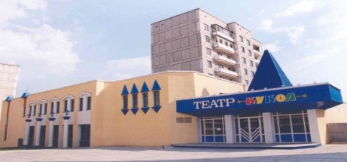
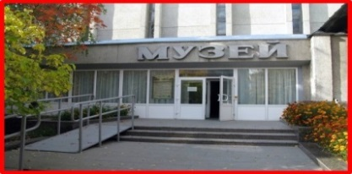
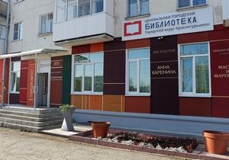
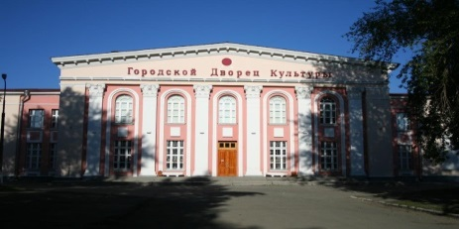
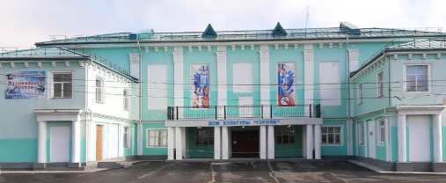
Управление культуры и подведомственные учреждения
МОУК (463 чел.)
Управление культуры
(2 человека)
ДШИ
4 юр. лица, 5 сетевых ед.
(156 человек)
Учреждения культуры
5 юр. лиц, 19 сетевых ед.
(229 человек)
МКУ «УОФХДМУК», 76 человек, из них 13 чел. бухгалтерия.

Slide 5
Основные показатели деятельности библиотек
 | 2021 | 2022 | 2023
Книжный фонд (ед.) | 201 985 | 197 349 | 191 689
в том числе – количество электронных изданий (ед.) | 1 454 | 1 457 | 1 456
Количество читателей (ед.) | 13 094 | 13 411 | 13 803
Количество посещений (ед.) | 132 195 | 147 961 | 157 619
Книговыдача (ед.) | 236 238 | 253 518 | 262 465
Создание электронного каталога на фонд ЦБС (%) | 53,8 | 58 | 70,6

Slide 6
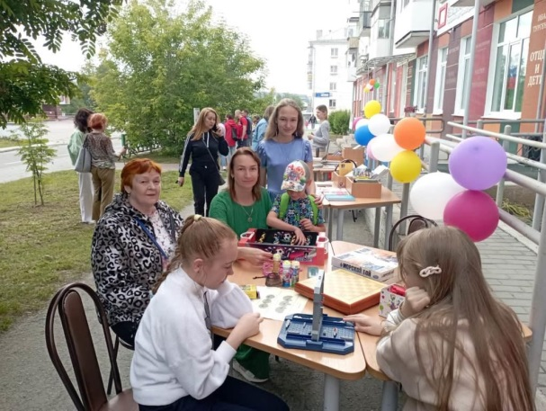
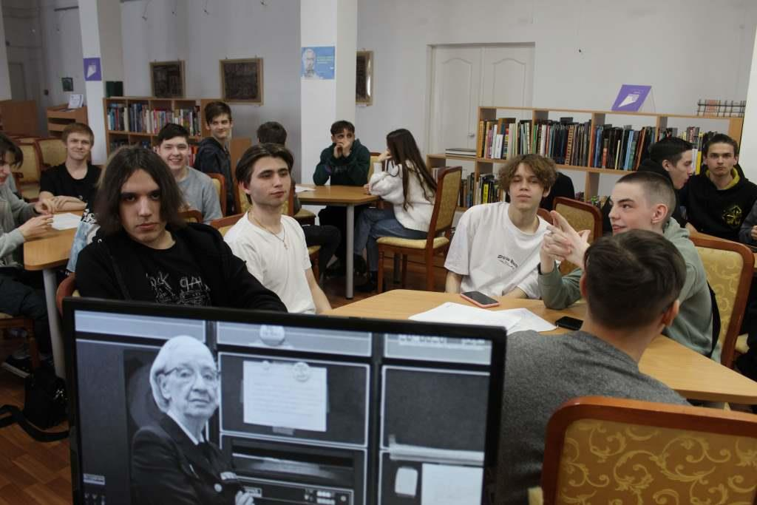
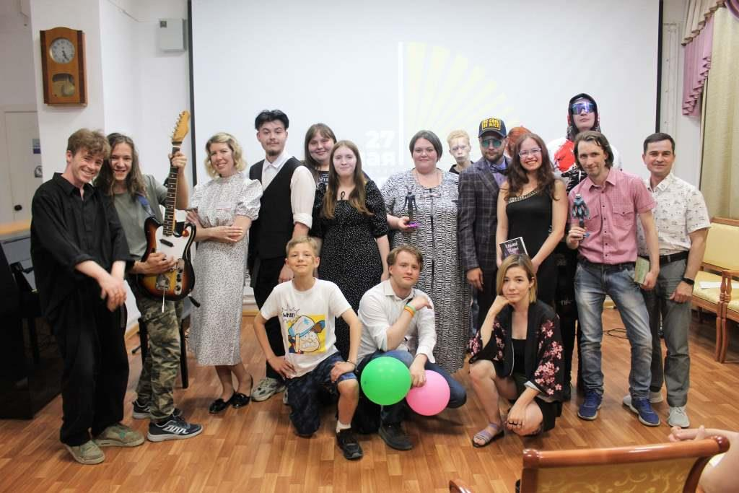
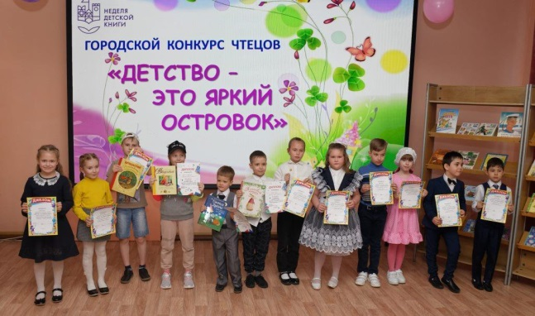
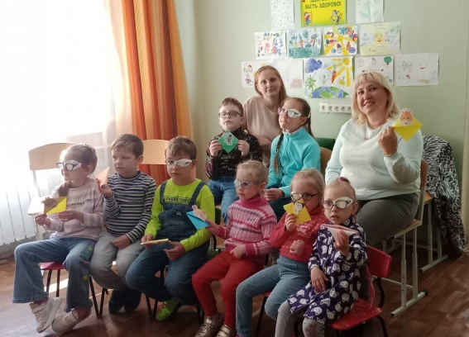
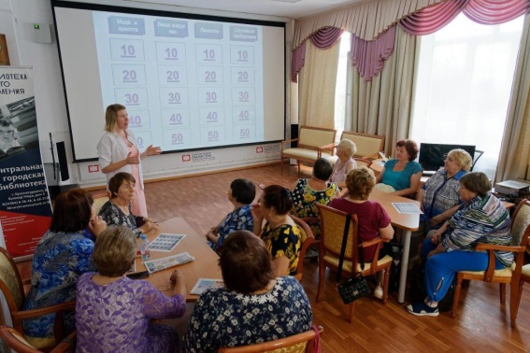
Мероприятия Централизованной библиотечной системы

Slide 7
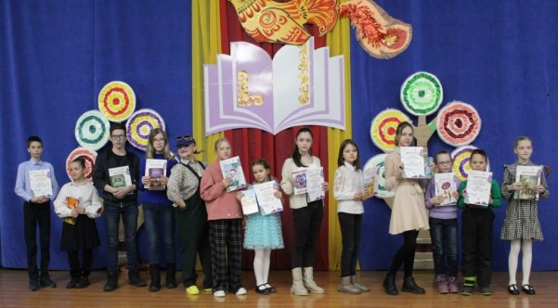
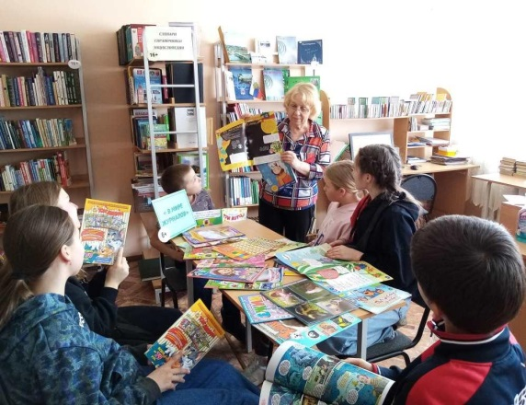
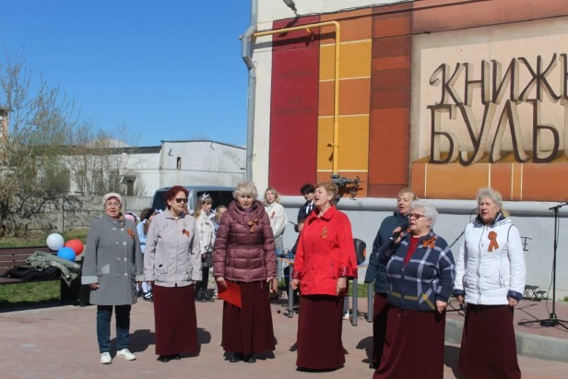
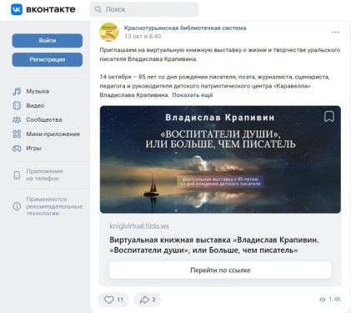
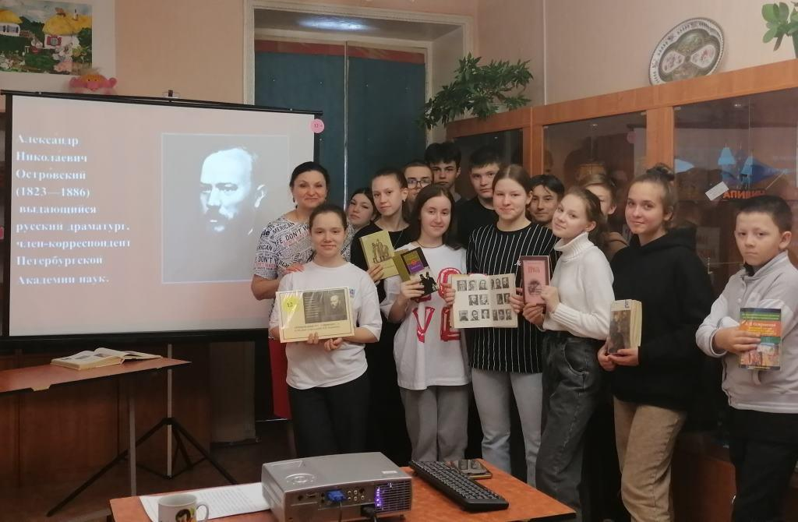
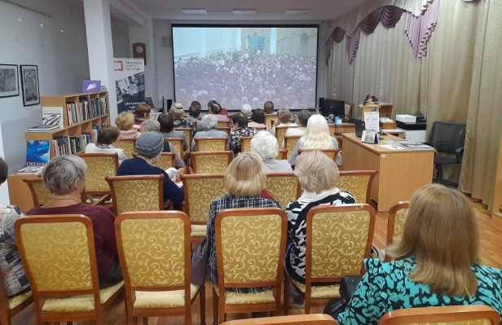
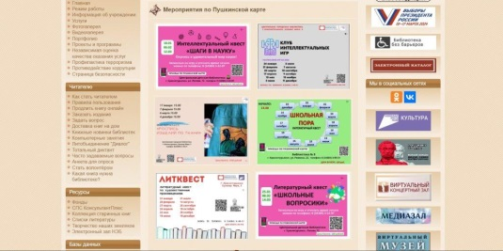
Мероприятия Централизованной библиотечной системы

Slide 8
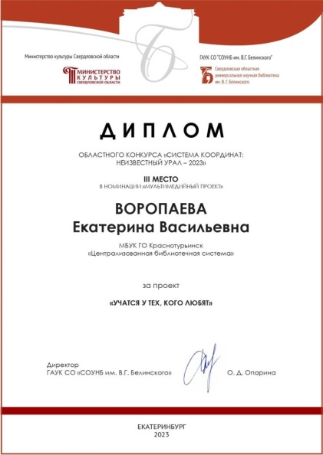
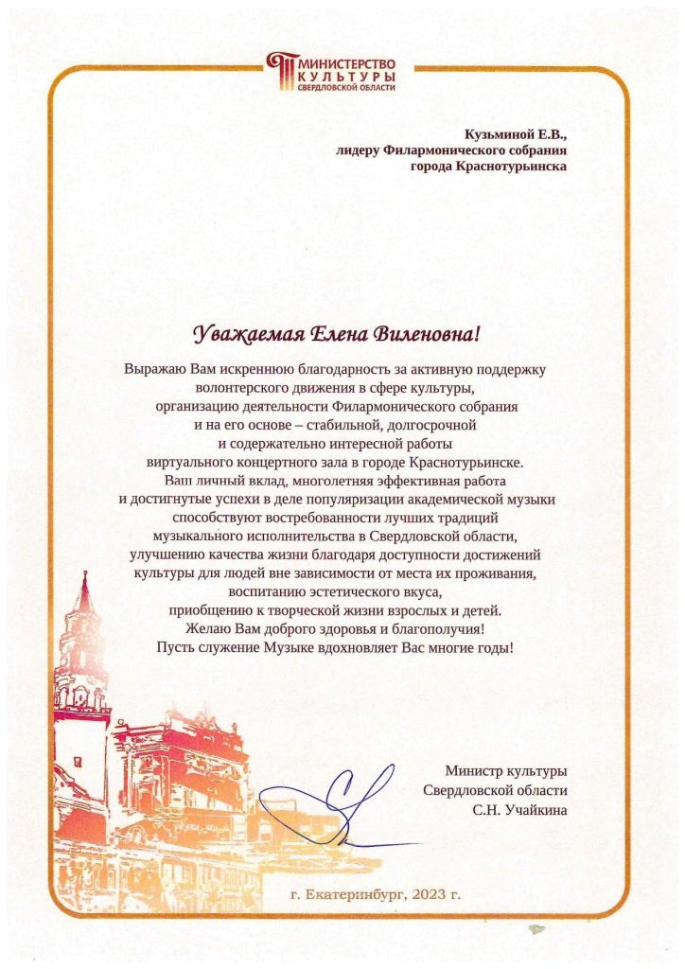

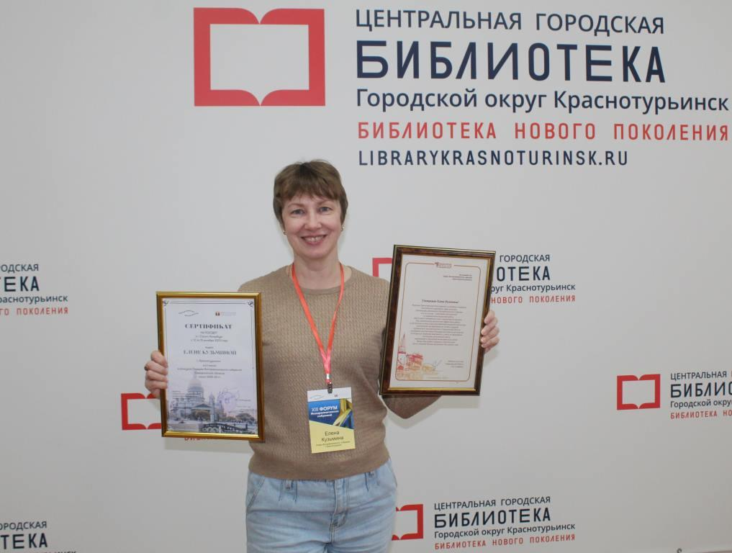
Профессиональные достижения

Slide 9
Основные показатели культурно-досуговых учреждений
Год | Сеть (ед.) | Количество клубных формиро- ваний (ед.) | Количество участников в них (ед.) | Количество проведенных мероприятий (ед.) | Из них на платной основе (ед.) | Количество посетителей (ед.) | Из них детей (ед.)
2021 | 6 | 71 | 1 316 | 744 | 267 | 58 456 | 15 803
2022 | 6 | 71 | 1 331 | 908 | 332 | 122 552 | 27 776
2023 | 6 | 71 | 1 331 | 972 | 402 | 141 530 | 40 716

Slide 10
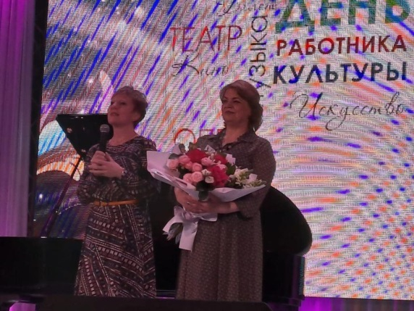
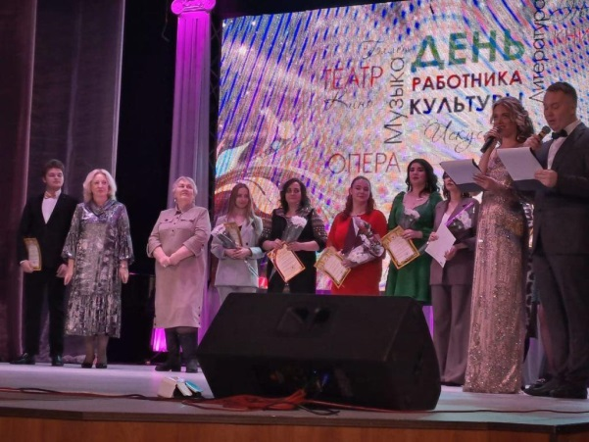
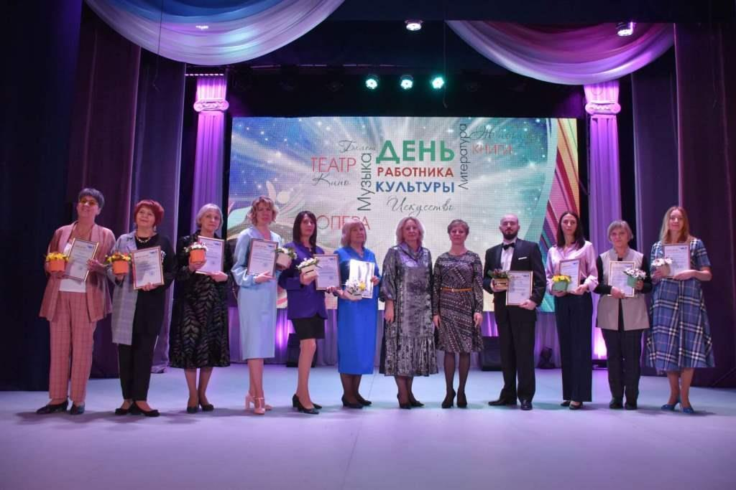
День работника культуры

Slide 11
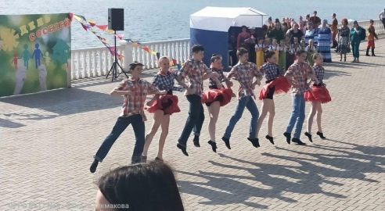
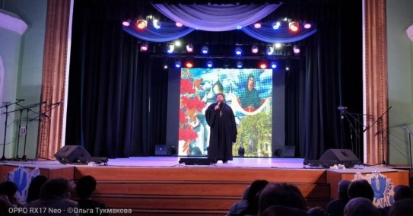
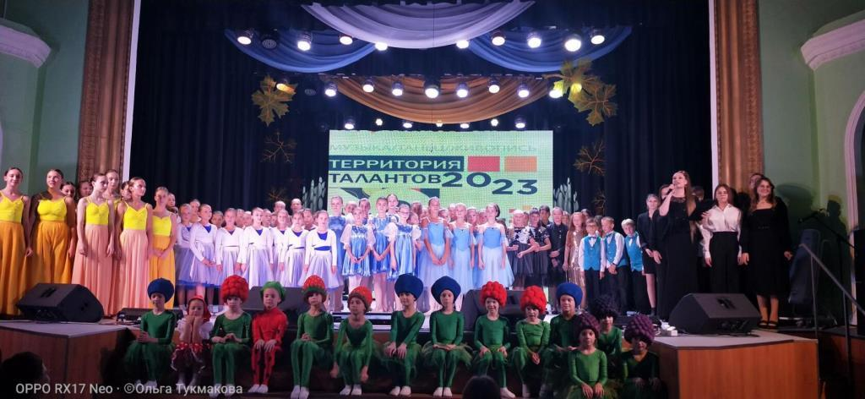
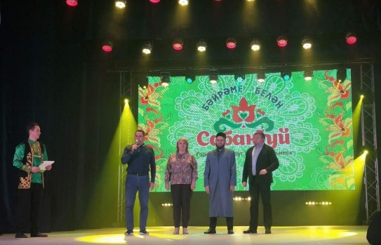
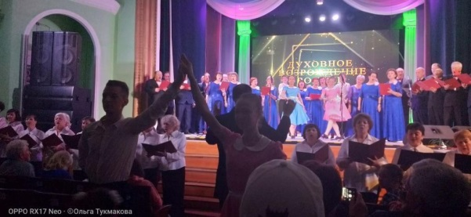
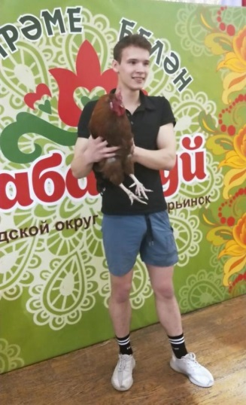
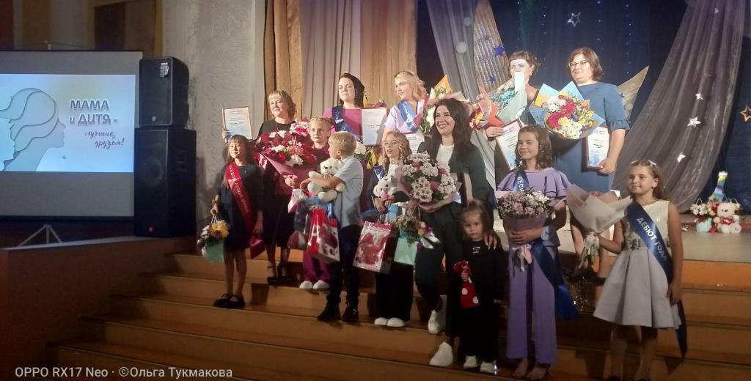
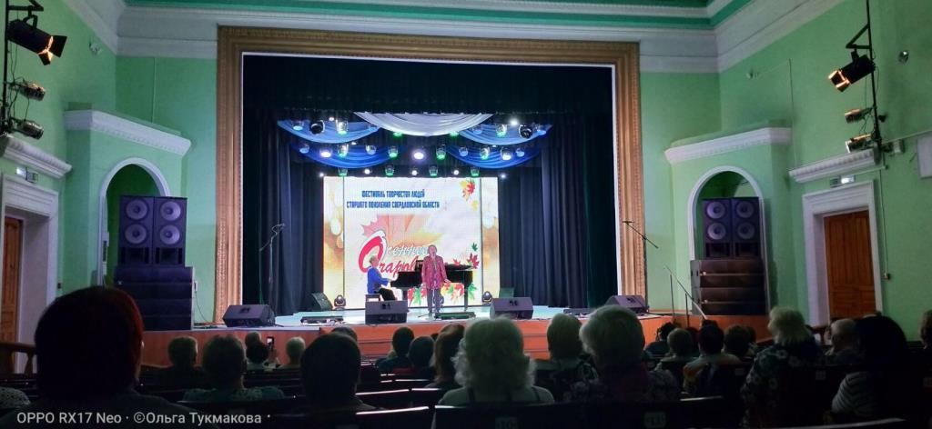
Мероприятия досуговых учреждений

Slide 12
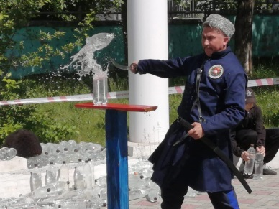
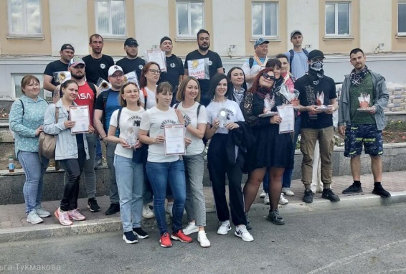
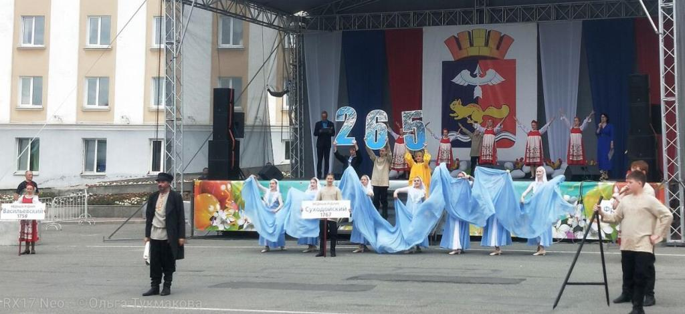
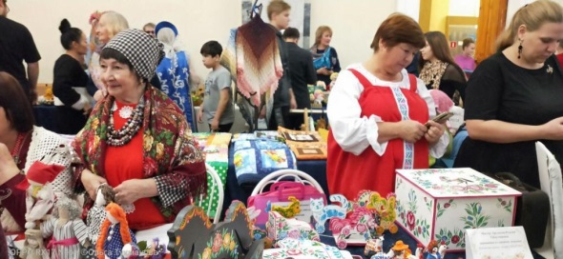
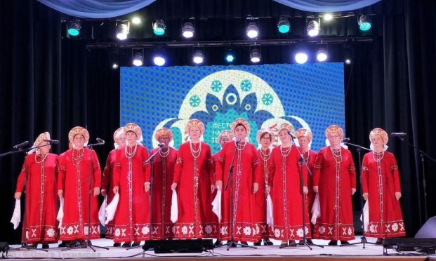
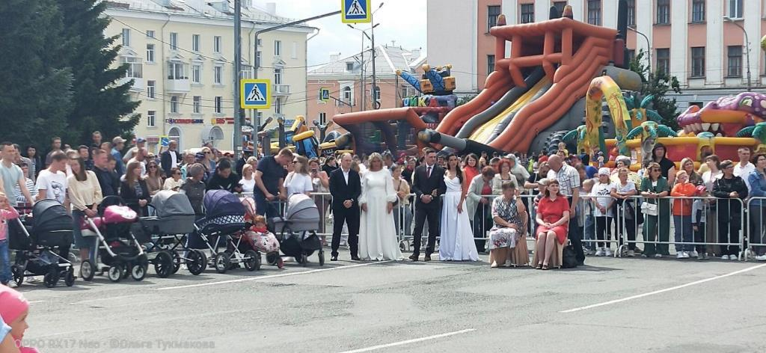
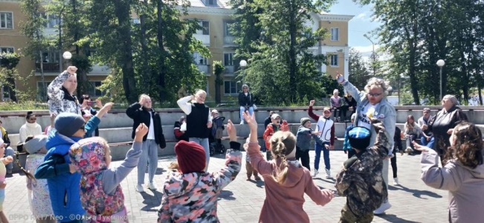
Мероприятия досуговых учреждений

Slide 13
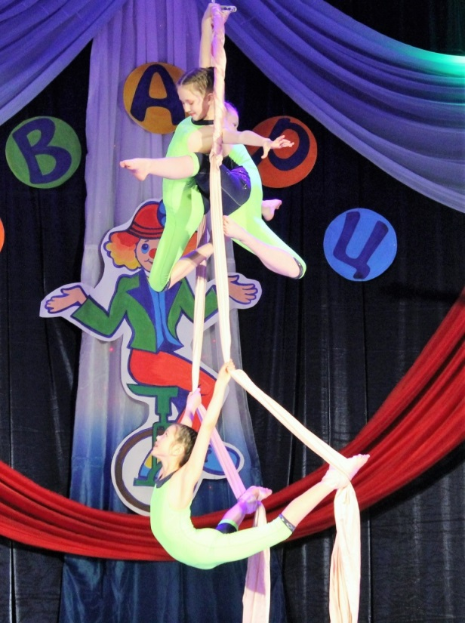
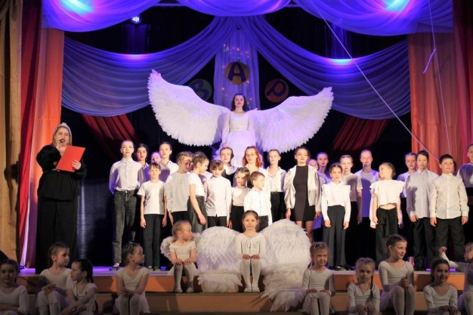
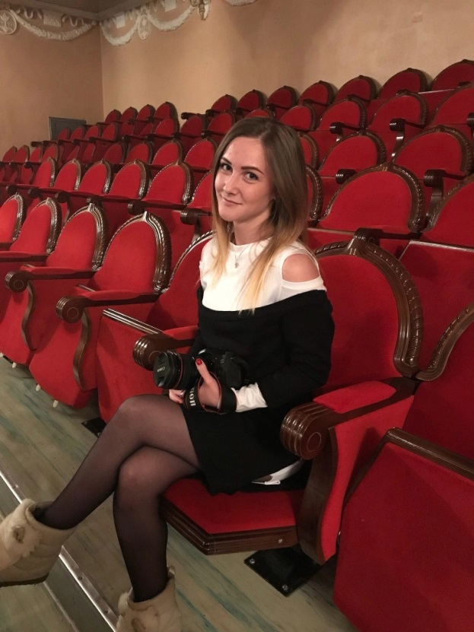
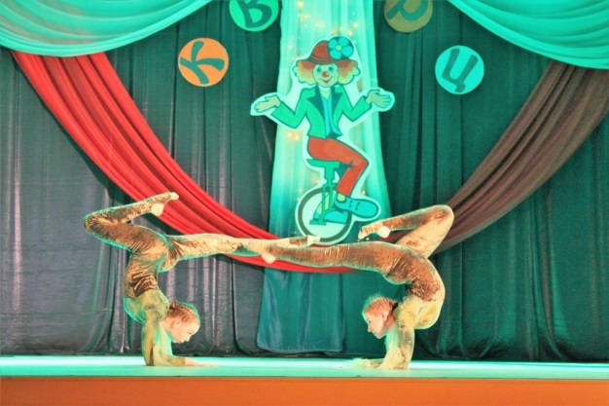
Детский образцовый цирковой коллектив «Кварц» Дома культуры «Горняк», руководитель Сабитова Елена Александровна

Slide 14
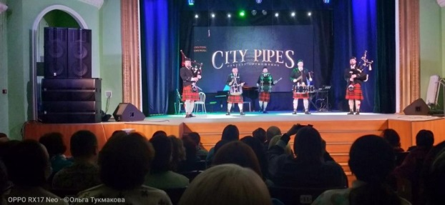

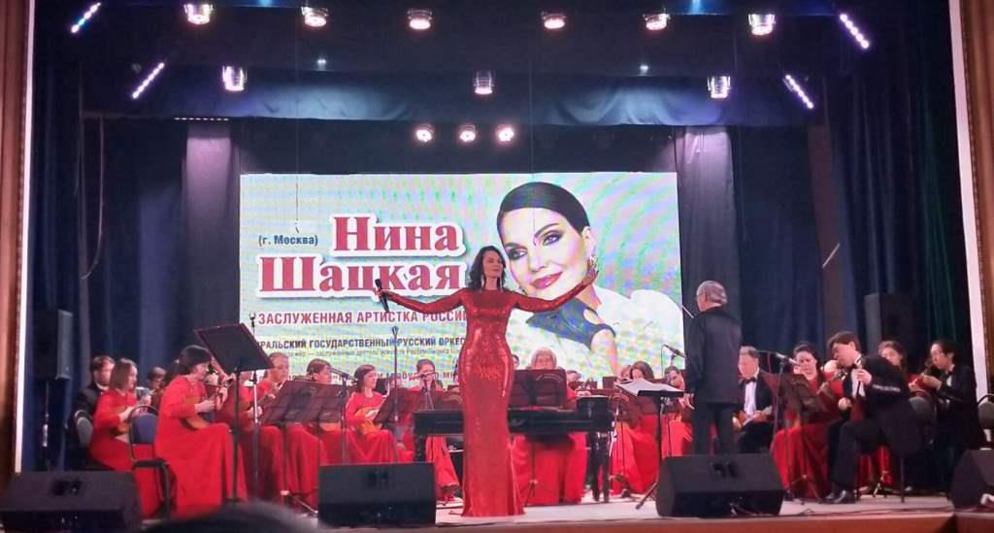
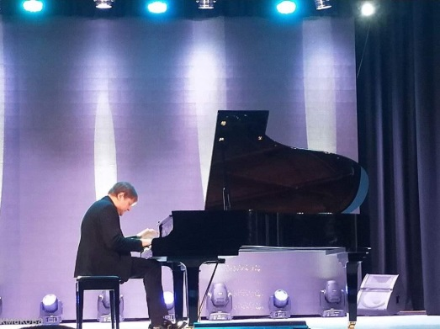



Региональный концертный зал

Slide 15







Ремонтные работы в досуговых учреждениях

Slide 16
Основные показатели деятельности театра кукол
 | 2021 | 2022 | 2023
Количество спектаклей (ед.) | 463 | 502 | 546
Новые или капитально-возобновленные постановки (ед.) | 4 | 5 | 5
Количество зрителей (тыс. чел.) | 26,3 | 42,7 | 53,1

Slide 17






Премьеры театра кукол

Slide 18






Гастрольная и фестивальная деятельность

Slide 19




Фестиваль во Владимире, проект «Театр на колёсах»

Slide 20








Проект «Праздник с театром»

Slide 21






Солнечный зайчик

Slide 22


Повышение квалификации

Slide 23
Основные показатели деятельности музея
 | 2021 | 2022 | 2023
Основной фонд: общее количество (ед.) | 205 808 | 206 349 | 209 914
Новые поступления (ед.) | 531 | 541 | 540
Количество посетителей (тыс. чел.) | 64 840 | 99 990 | 106 981
Количество экскурсий (ед.) | 969 | 1 235 | 1 461
Научно-просветительские мероприятия (ед.) | 277 | 692 | 782
Количество выставок (ед.) | 80 | 82 | 80

Slide 24










Мероприятия музея

Slide 25


Обменные выставки

Slide 26









Мероприятия музея

Slide 27





Организация предоставления дополнительного образования

Slide 28
Участие в конкурсах
Наименование учреждения | 2021 | 2022 год | 2023 год
ДМШ № 1 | 38 конкурсов 129 дипломов | 37 конкурсов 144 диплома | 55 конкурсов 136 дипломов
ДМШ № 3 | 45 конкурсов 135 дипломов | 37 конкурсов 137 дипломов | 107 конкурсов 205 дипломов
ДХШ | 40 конкурсов 189 дипломов | 40 конкурсов 129 дипломов | 43 конкурса 163 диплома
ДХорШ | 67 конкурсов 116 дипломов | 44 конкурса 239 дипломов | 59 конкурсов 220 дипломов
ИТОГО: | 230 конкурсов 569 дипломов | 158 конкурсов 649 дипломов | 264 конкурса 724 диплома

Slide 29






Мероприятия ДМШ № 1

Slide 30






Мероприятия ДМШ № 3

Slide 31






Мероприятия ДХШ

Slide 32








Мероприятия ДХорШ

Slide 33
Краснотурьинская феерия
Наименование учреждения | Количество новогодних мероприятий |  |  | Количество посетителей новогодних мероприятий
 | Всего | для детей | для взрослых | Всего | детей | взрослых
КДК | 66 | 54 | 12 | 20 180 | 16 091 | 4 089
ЦКС | 42 | 25 | 17 | 3 298 | 2 018 | 1 280
Музей | 74 | 74 | 0 | 1 093 | 1 093 | 0
Театр кукол | 136 | 136 | 0 | 9 478 | 5 494 | 3 984
итого: | 318 | 289 | 29 | 34 049 | 24 696 | 9 353

Slide 34











Новогодняя кампания

Slide 35






Новогодний городок

Slide 36





Шкатулка новогодних идей

Slide 37
Бюджет учреждений культуры всего 285 466 100 руб., из них:
Местный бюджет – 273 211 200 руб.
Федеральный и областной бюджет -12 254 900 руб.
Исполнение – 94%
Платные услуги – 17 221 100 руб., из них учреждения культуры – 13 209 550 руб., ДШИ – 4 011 550 руб.

Slide 38
Курсы повышения квалификации прошли 92 работника, из них: преподаватели ДШИ – 26 человек; специалисты музея – 12 человек; специалисты досуговой сферы – 26 человек; специалисты театра кукол – 13 человек; специалисты библиотек – 15 человек

Slide 39
Выполнение показателей национального проекта «Культура»
Увеличение числа посещений – 104,78% (471 593 посещения);
Творческие люди – 100% (22 человека)
Цифровая культура – 140% (1 887 посещений)

Slide 40
Пушкинская карта
Оформили Пушкинскую карту с начала реализации проекта 5 348 человек или 94,3 %
Муниципальными учреждениями культуры и ДШИ проведено 644 мероприятия, которые посетили
13 769 человек

Slide 41
Задачи на 2024 год: достижение показателей национальных целей в сфере культуры –
505 572 посещения; привлечение учреждениями культуры внебюджетных средств в рамках реализации мероприятий по Пушкинской карте и грантовых конкурсов; обновление репертуара театра кукол, создание 2 спектаклей в рамках программы «Театры малых городов России»; ремонт чердачных перекрытий Дома культуры «Горняк», помещений для досуга в микрорайоне Загородный, библиотеке № 2,8, замена пожарных сигнализаций в ДК «Октябрь» и ДК «Горняк», устройство накопительной ёмкости для туалетов посёлка Воронцовка; проведение торжественного мероприятия, посвящённого 50-летнему юбилею ДМШ № 3; проведение праздничных мероприятий, приуроченных к 130-летию Краснотурьинского краеведческого музея.

Slide 42
СПАСИБО ЗА ВНИМАНИЕ!

